Slide 1


“
基础课
第二十一课 谁让我是“老外”呢？
”
徐心瑶

Slide 2
目录
复习
01
02
预习检查
03
生词和语言点
contents
课文
04

Slide 3
第一部分
复习

Slide 4
01
复习：生词
N.饭店 客人 啤酒 特色菜 菜单 米饭 味道
M.位 碗 份 扎
V.点 尝 同意 需要 推荐
V//N 请客 买单 打包 上菜
adv.随便 赶紧 果然 从来
adj.香 有名 饱
糖醋鱼 鱼香肉丝 辣子鸡 酸梅汤

Slide 5
01
复习：语言点
1. V+过+(O)
2. 一边……，一边……
3. 一……就……
4. 过2 + 时间 5. 果然
6.从来+不+V；从来+没(有)+V+过+(O)
7.都……了

Slide 6
第二部分
预习检查

Slide 7
02
预习检查：生词
年货 庆祝 节日 农历 团圆 日子
外地 老外 袋 速冻 筷子 简单
哪怕…… 虽然……，但是……
春节

Slide 8
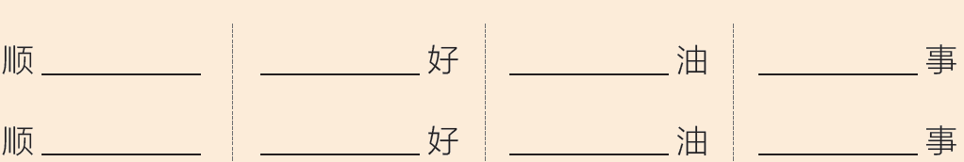
02
预习检查：P405
预习作业检查1——填字组词：第405页
便
正
酱
有/没
利
准备
加
麻烦

Slide 9
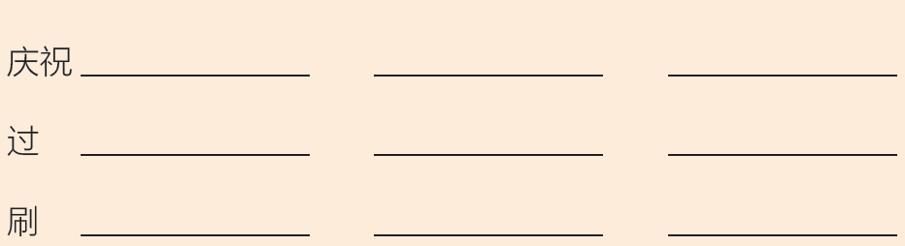
02
预习检查：P405
预习作业检查1——词语扩展：第405页
庆祝节日
庆祝春节
庆祝生日
过节/过春节
过生日
过日子
刷车
刷牙
刷筷子/刷碗

Slide 10
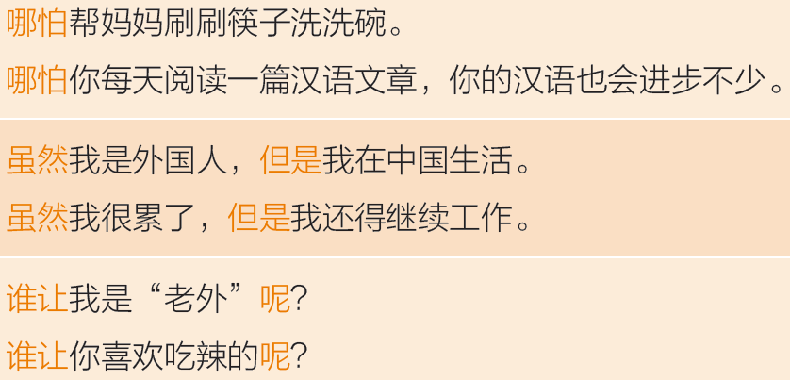
02
预习检查：P405
读句子

Slide 11
第三部分
生词和语言点

Slide 12
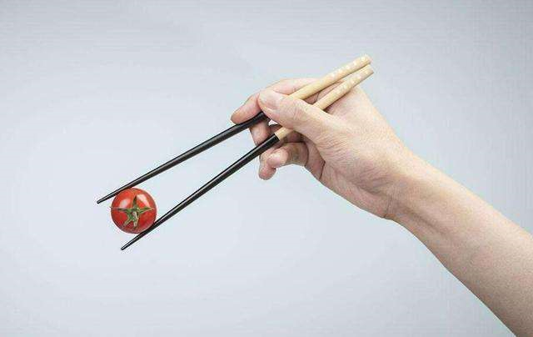
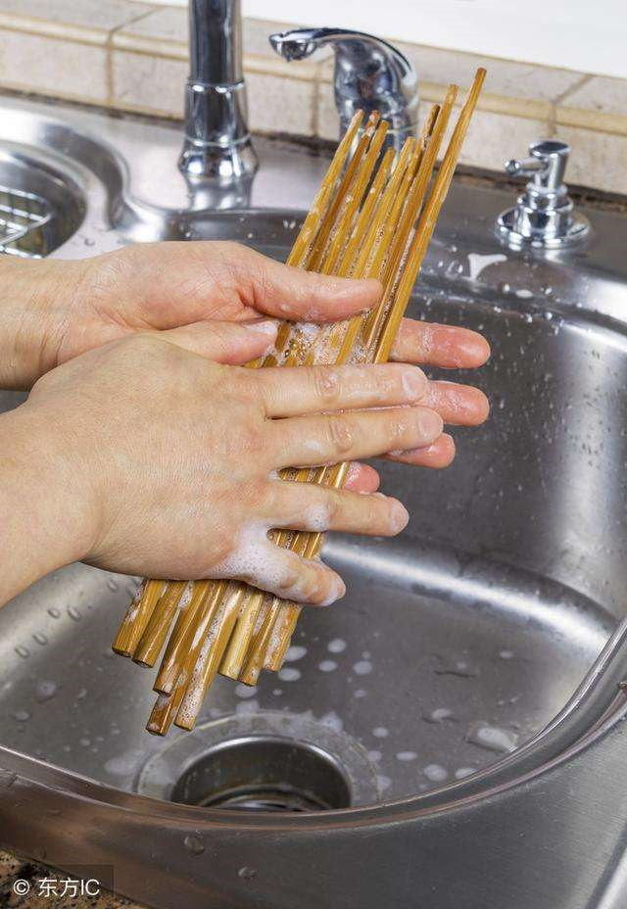
1. 筷子
双
一 筷子
你会用筷子吗？
你用筷子用得怎么样？
你知道怎么刷筷子吗？
刷/洗 筷子

Slide 13
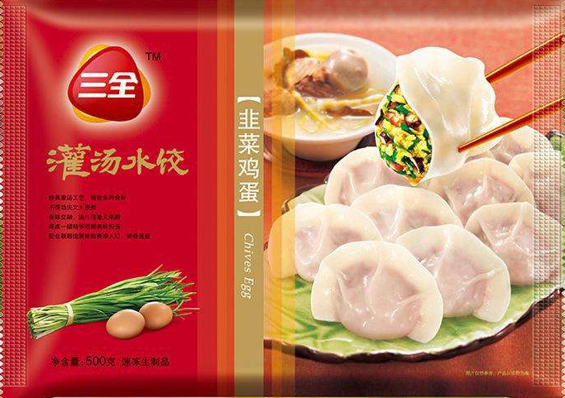
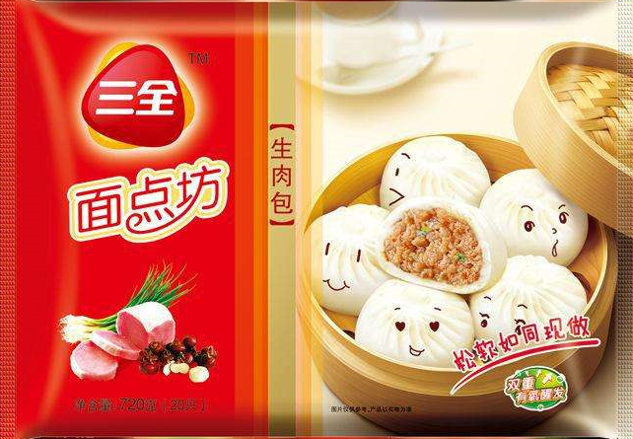
2. 袋
一 饺子
袋
袋
一 速冻饺子
一 速冻水饺
袋
一 速冻包子
袋

Slide 14
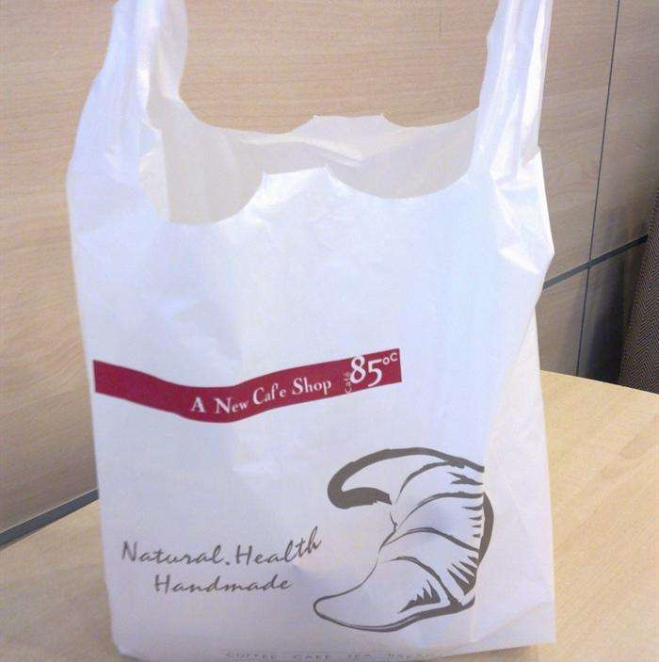
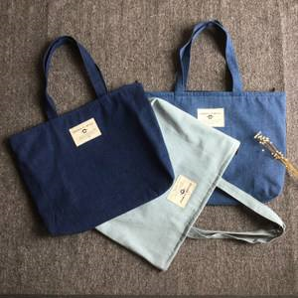

3. 袋子
下面都是什么袋子？
你觉得哪种袋子更环保？
塑料袋
布袋子
纸袋子

Slide 15
4. 春节 节日 农历 团圆 日子
A:中国有哪些节日？
B:春节、元旦、元宵节、中秋节……
你还知道什么节日？

Slide 16
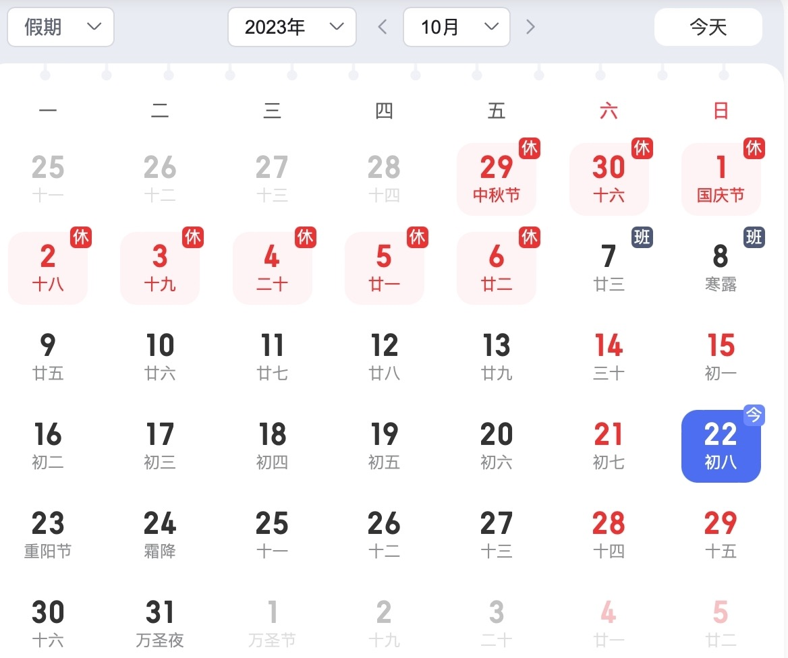
4. 春节 节日 农历 团圆 日子
农历—公历
农历1月—正月
农历1号—初一
农历2号—初二
农历3号—初三
……

Slide 17
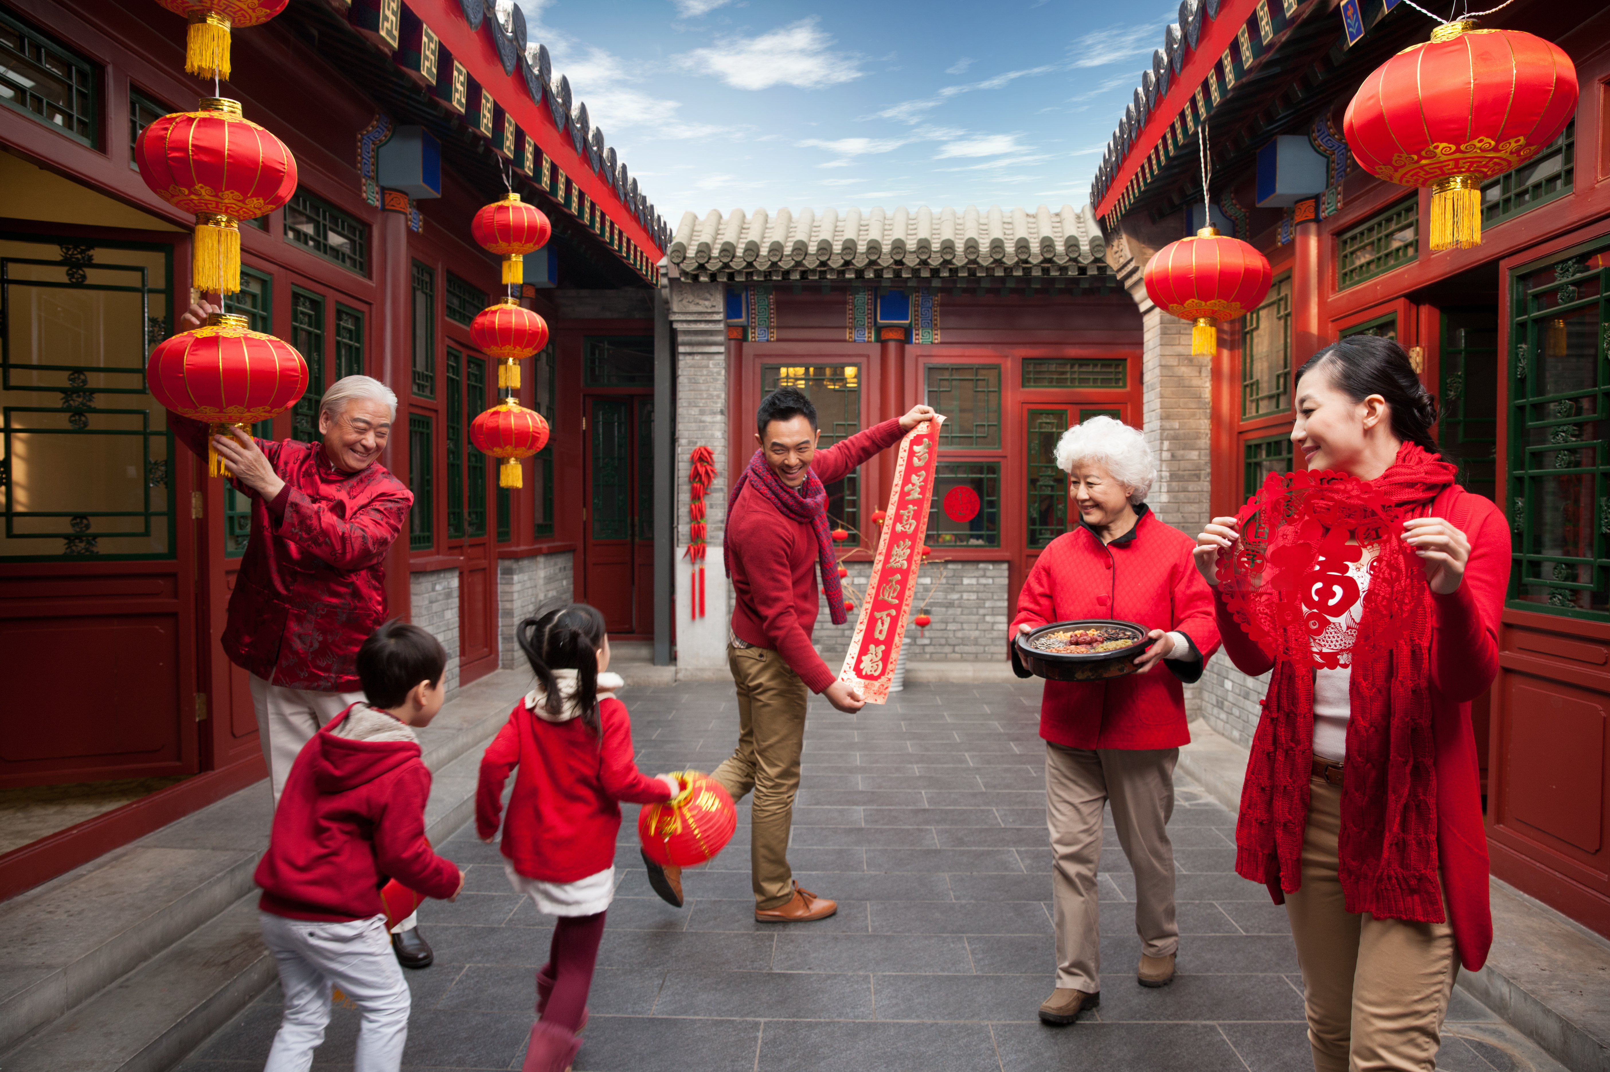
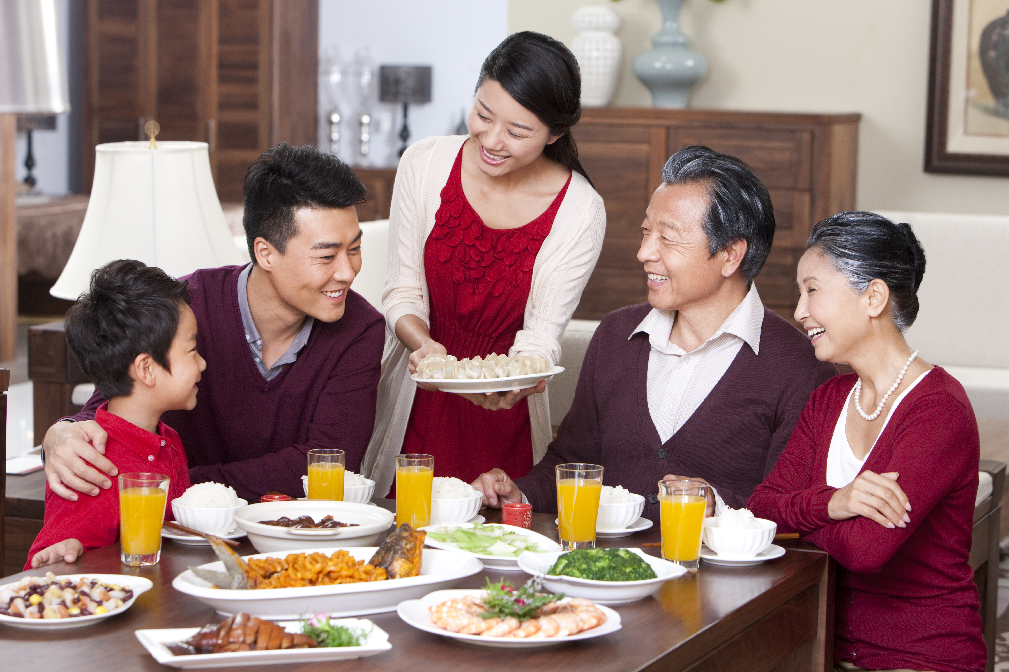
4. 春节 节日 农历 团圆 日子
春节是中国最重要的节日，是中国的农历新年。农历一月一号，就是正月初一，也叫大年初一。是家人团圆的日子。

Slide 18

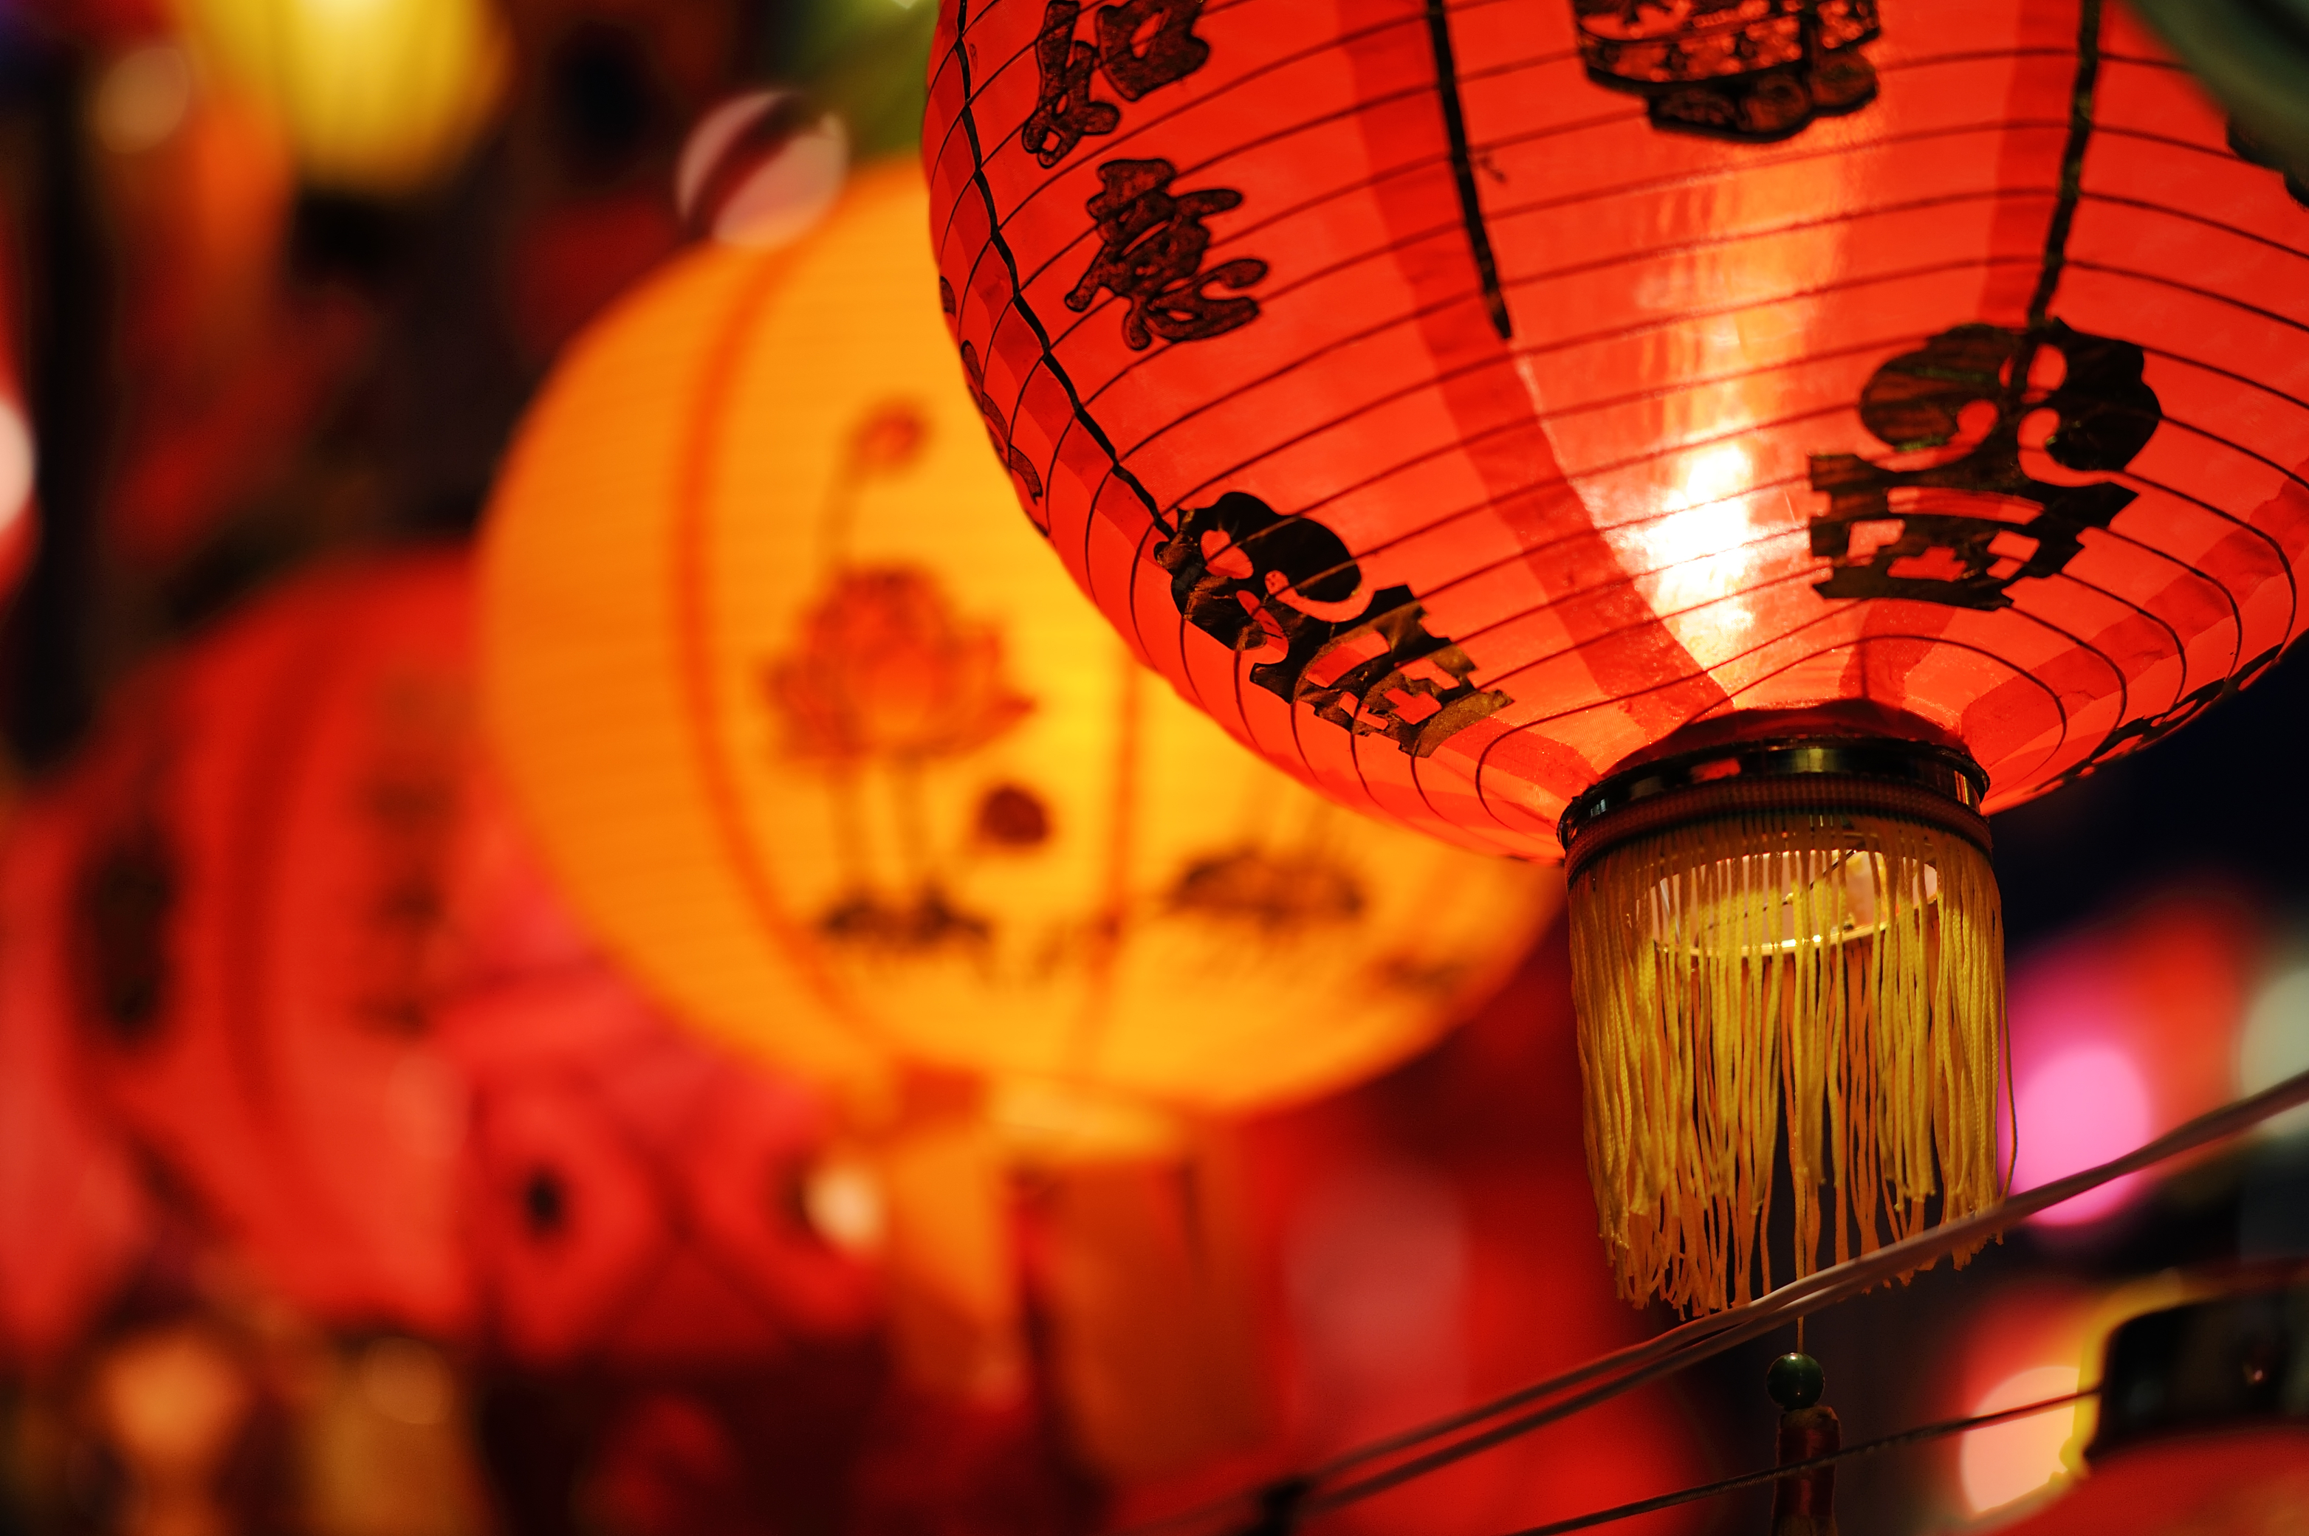
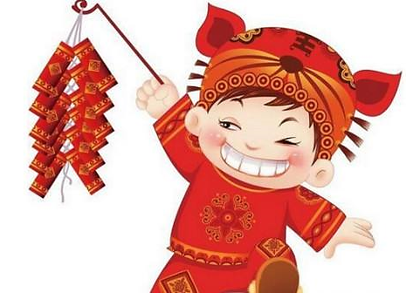
5. 庆祝
中国人怎么庆祝春节？
挂灯笼
放烟花
放鞭炮

Slide 19
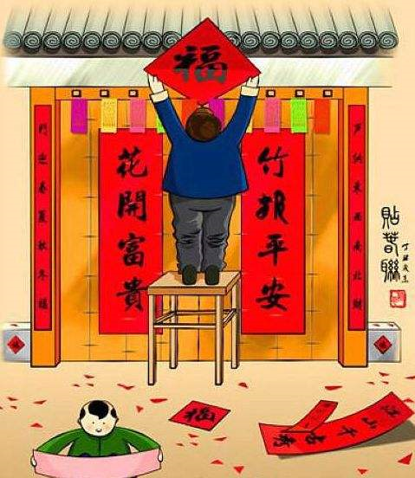
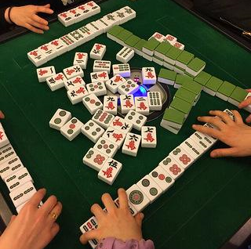
5. 庆祝
中国人怎么庆祝春节？
贴福字
贴春联
打麻将

Slide 20
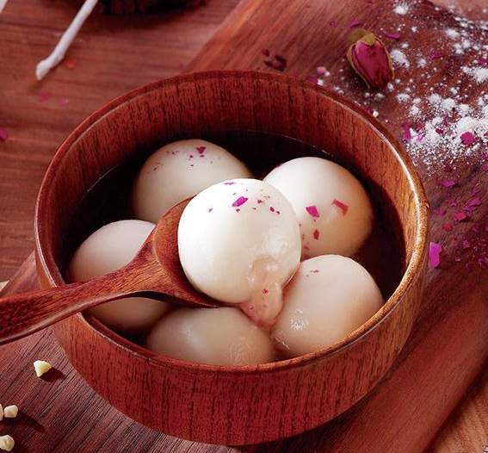
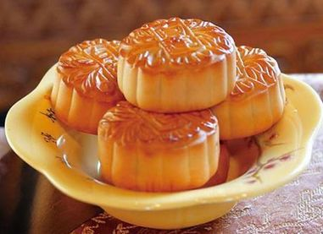
5. 庆祝
你知道中国人怎么庆祝中秋节吗？
你知道中国人怎么庆祝元宵节吗？
月饼
汤圆

Slide 21
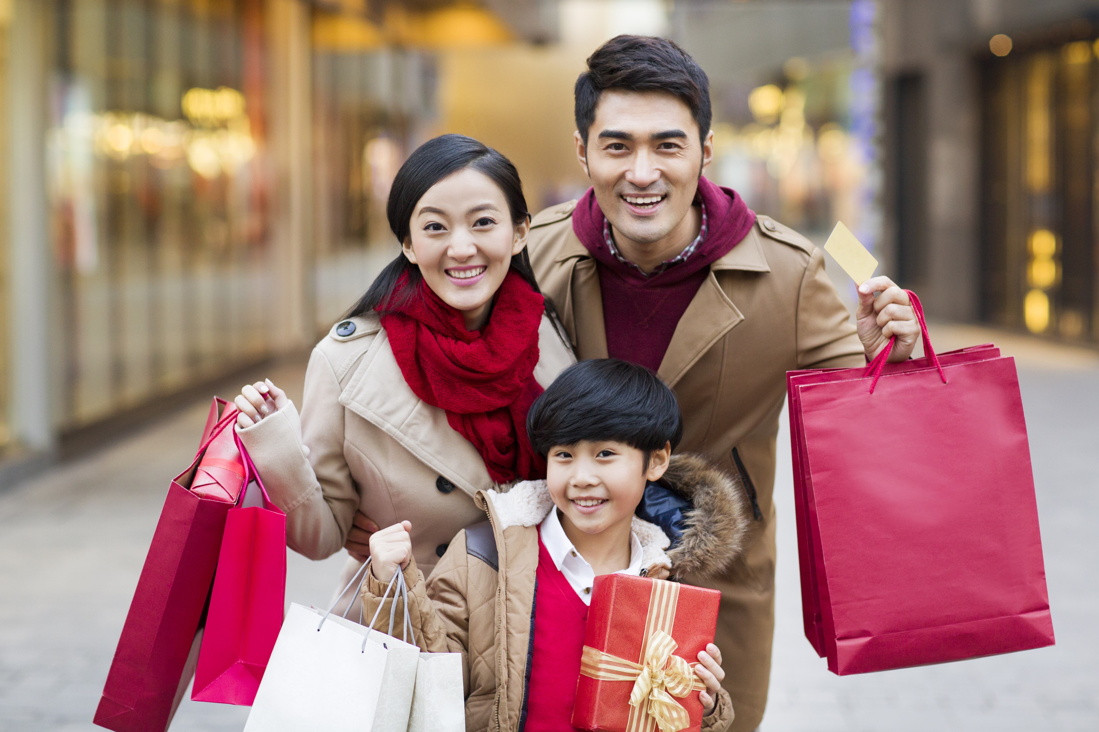
6. 年货
春节快要到了，大家都开始准备年货了。
你知道春节前为什么要买年货吗？猜一猜。

Slide 22
7. 外地 本地 老外
我哥哥不在北京，他在外地工作，我在本地工作。
你是本地人吗？你知道北京有什么好玩的地方吗？
听说在中国的老外也喜欢过春节，他们跟中国人一起包饺子吃。

Slide 23
8. 简单_{1、2}
简单₁ Adj.
《常回家看看》这首歌挺简单的，你可以学学。
包饺子不简单，但是很有意思。
简单₂ Adv.
请你简单地介绍一下你的家乡。
这节课我们简单地了解了中国的一些节日。

Slide 24
语言点1:哪怕(是)……
1.你不回来一定要告诉我，哪怕是给我发个微信。
2.你应该每天都复习，哪怕是复习半个小时。
3.过春节一定得吃饺子，哪怕买一袋速冻饺子。

Slide 25
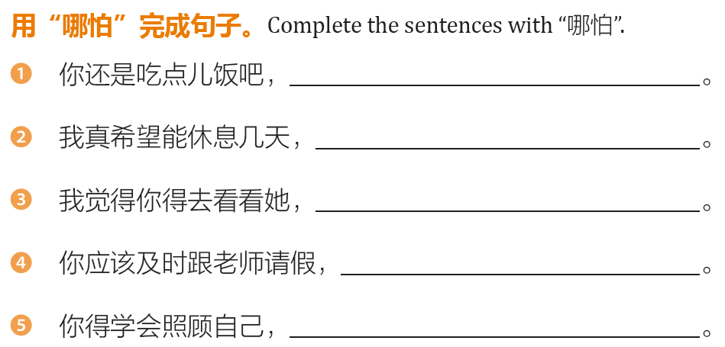
练习：P408
哪怕是就吃一口
哪怕是休息一天，也行啊
哪怕是聊聊天儿，她也很开心
哪怕发一个微信
哪怕学会洗衣服

Slide 26
语言点2:虽然……，但是……
1.虽然他是一个老外，但是他非常了解中国文化。
2.在中国学习的日子虽然很辛苦，但是也很快乐。
3.虽然你很有钱，但也不能随便花钱。

Slide 27
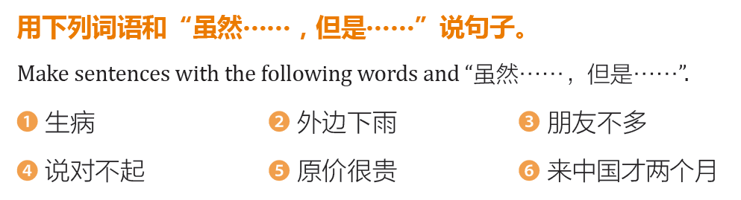
03
练习：P409

Slide 28
语言点3:谁让……呢？
1.我一定帮你，谁让我们是朋友呢？
2.虽然包饺子比较麻烦，但我们也要包，谁让今天是春节呢？
3.虽然这件衣服很贵，但是我也要买，谁让我喜欢呢？

Slide 29
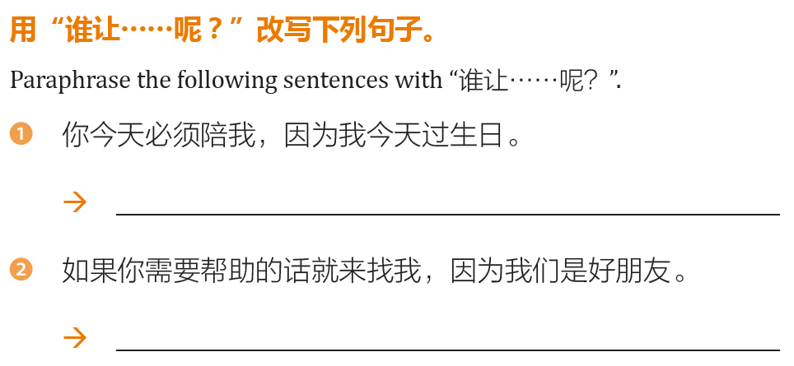
03
练习：P409
谁让今天是我的生日呢？
谁让我们是好朋友呢？

Slide 30
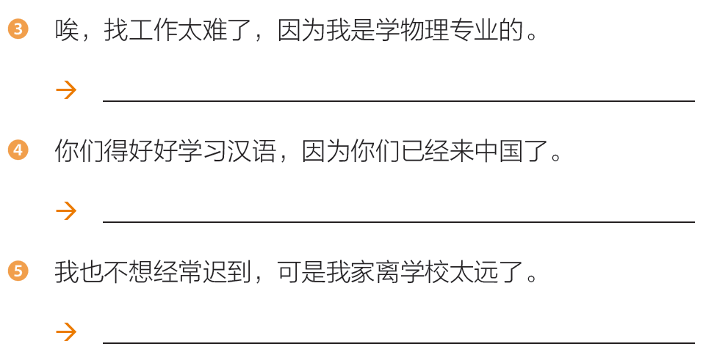
03
练习：P409
找工作太难了，谁让我是学物理专业的呢？
你们得好好学习汉语，谁让你们来中国了呢？
我也不想迟到，谁让我家离学校太远了呢？

Slide 31
第四部分
课文

Slide 32
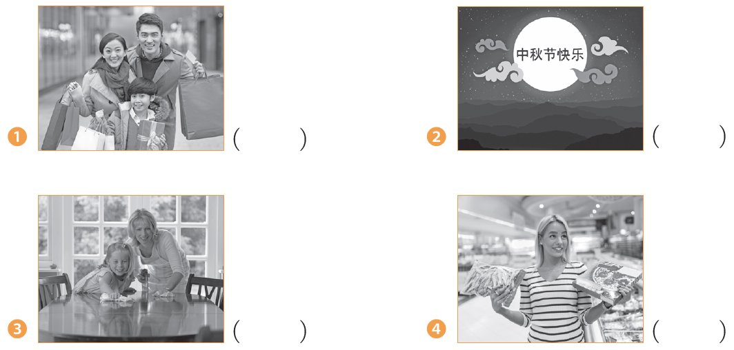
04
课文热身：P406
√
X
X
√

Slide 33

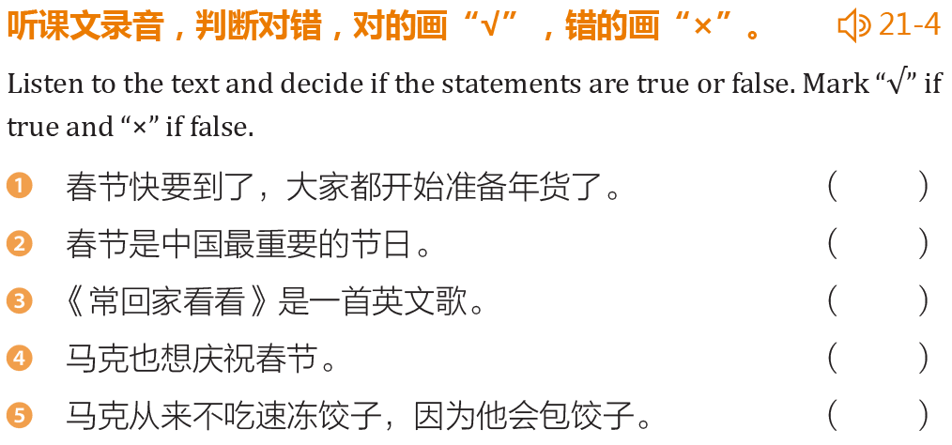
04
课文热身：P410
√
√
X
√
X

Slide 34
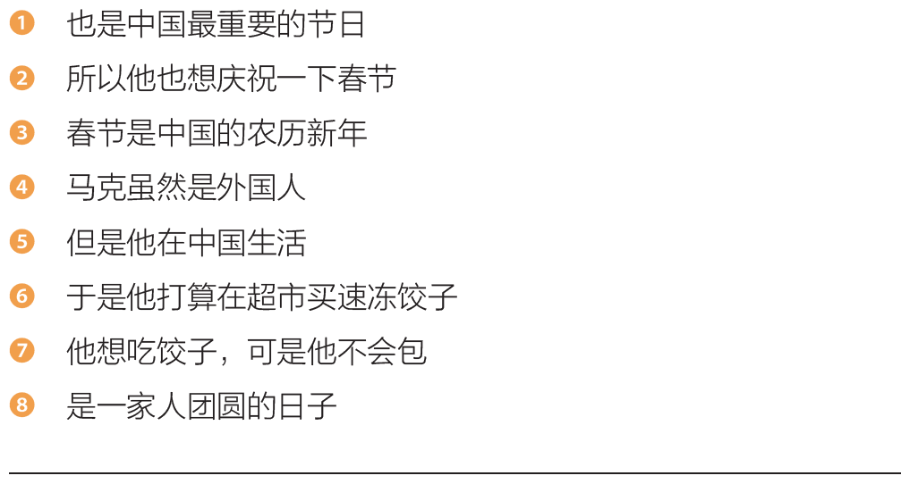
04
课文热身：P410
3 8 1 4 5 2 7 6

Slide 35
04
课文一
（在超市里。）
马 克：超市里怎么这么多人啊？
周小明：春节快要到了，大家都开始准备年货了。
马 克：春节是中国最重要的节日吧？
周小明：没错，春节是中国的农历新年，是一家人团圆的日子。很多在外地工作的人平时见不到父母，春节的时候都要回家看看。

Slide 36
04
课文一
马 克：哦，原来是这样。
周小明：不是有一首歌叫《常回家看看》吗？
（开始唱歌）常回家看看，回家看看，
哪怕帮妈妈刷刷筷子洗洗碗……
马 克：你唱得真好！
周小明：这首歌挺简单的，你也可以学学。

Slide 37
04
课文一
马 克：虽然我是外国人，但是我在中国
生活，所以我也想庆祝一下春节。
周小明：好啊，你准备怎么庆祝？
马 克：当然是吃饺子了！
周小明：你会包饺子吗？
马 克：不会……不过我可以在这儿买几袋
速冻饺子嘛！谁让我是“老外”呢？

Slide 38
04
课文一
（在超市里。）
马 克：超市里……啊？
周小明：春节……，大家……。
马 克：春节是……？
周小明：没错，春节……，是……。
很多……，春节……。

Slide 39
04
课文一
马 克：哦，……。
周小明：不是……吗？（开始唱歌）……，
回家看看，……
马 克：你……！
周小明：这首歌……，你……。

Slide 40
04
课文一
马 克：虽然……，但是……，
所以我也想……。
周小明：好啊，你……？
马 克：当然……！
周小明：你……？
马 克：不会……嘛！……呢？

Slide 41
04
课文一
超市里有很多人，因为_____快要到了，大家都开始准备_____了。春节是中国最重要的_____，是中国的_____新年，是一家人_____的日子。很多在_____工作的人平时见不到父母，春节的时候都要回家看看。
在中国有一首歌叫《__________》，周小明会唱，他觉得这首歌挺_____的。
马克觉得_____他是外国人，他也想_____一下春节，但是他不会包饺子，所以他想买几袋_____饺子。
春节
年货
节日
农历
团圆
外地
常回家看看
简单
虽然
庆祝
速冻

Slide 42
“
THE END
下课了
”

Slide 43
目录
复习
01
02
预习检查
03
生词和语言点
contents
课文
04

Slide 44
第一部分
复习

Slide 45
01
复习：生词
N.年货 节日 外地 农历 日子 老外 筷子 春节
V.庆祝 团圆
adj.速冻 简单
M.袋
哪怕…… 虽然……，但是……

Slide 46
01
复习：语言点
好
1. 哪怕(是)……
2. 虽然……，但是……
3. 谁让……呢？

Slide 47
第二部分
预习检查

Slide 48
02
预习检查：P412
预习作业检查1——填字组词：第412页
便
正
酱
有/没
利
准备
加
麻烦

Slide 49
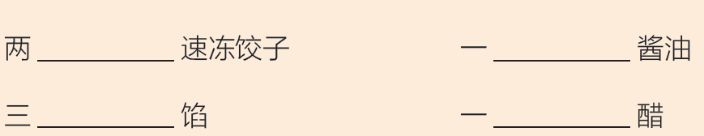
02
预习检查：P412
预习作业检查2——填量词：第412页
袋
瓶
种
瓶

Slide 50
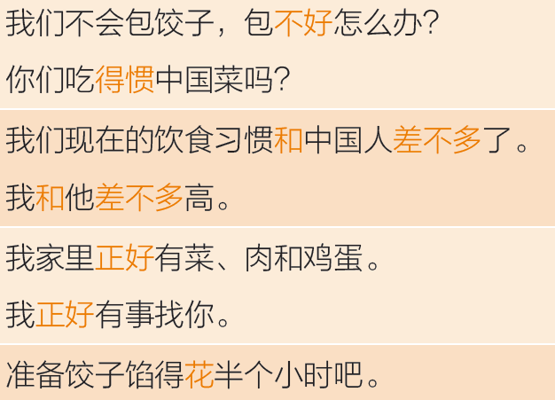
02
预习检查：P412

Slide 51
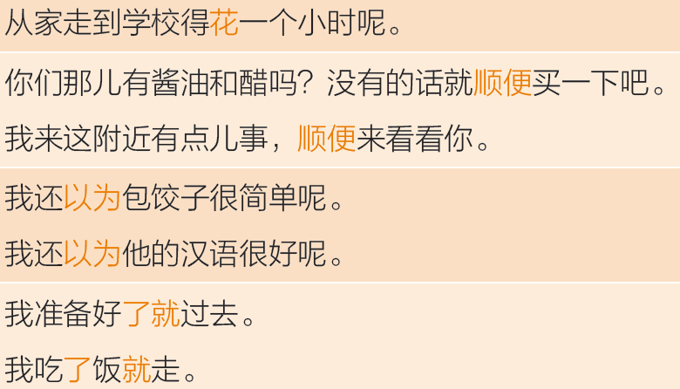
02
预习检查：P412

Slide 52
02
预习检查
肉 菜 鸡蛋 种 馅 三鲜馅
教 醋 酱油 饮食 饺子皮
以为 差不多 怎么办
正好 顺便 花+时间/钱

Slide 53
第三部分
生词和语言点

Slide 54
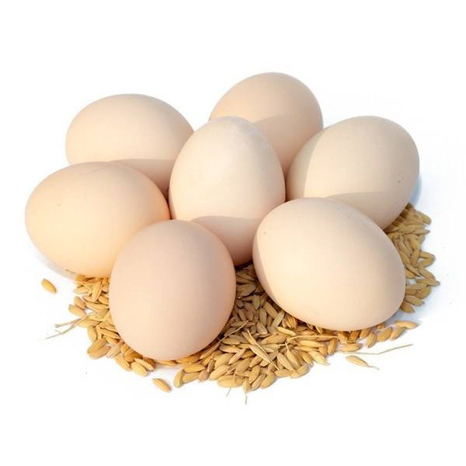
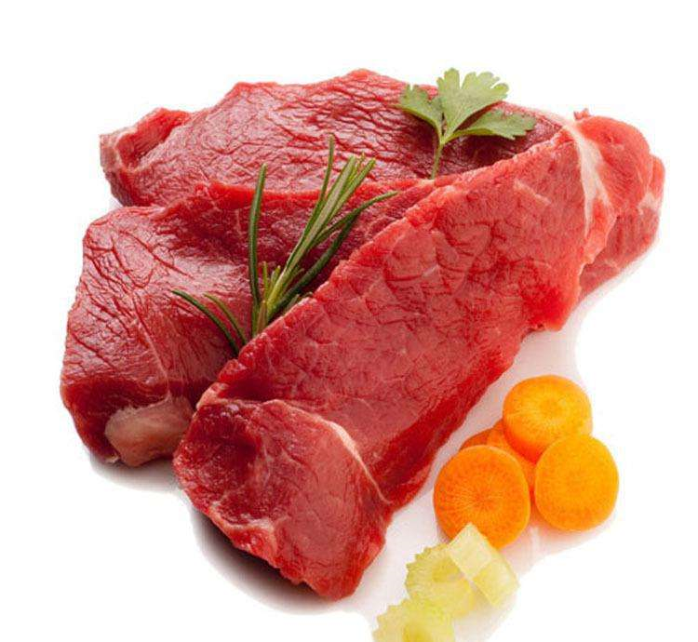
1. 鸡蛋 肉
鸡蛋
……蛋
肉
……肉

Slide 55
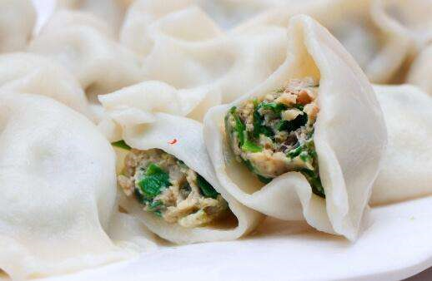
2. 馅
饺子馅
A:饺子有好多种馅儿，你喜欢吃什么馅的？
B:我一般吃三鲜馅的，就是肉、菜和鸡蛋做成的馅。

Slide 56
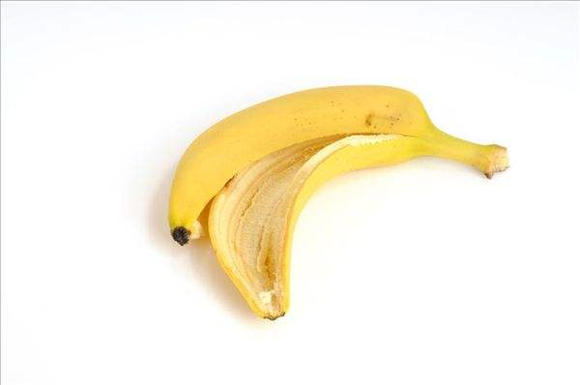
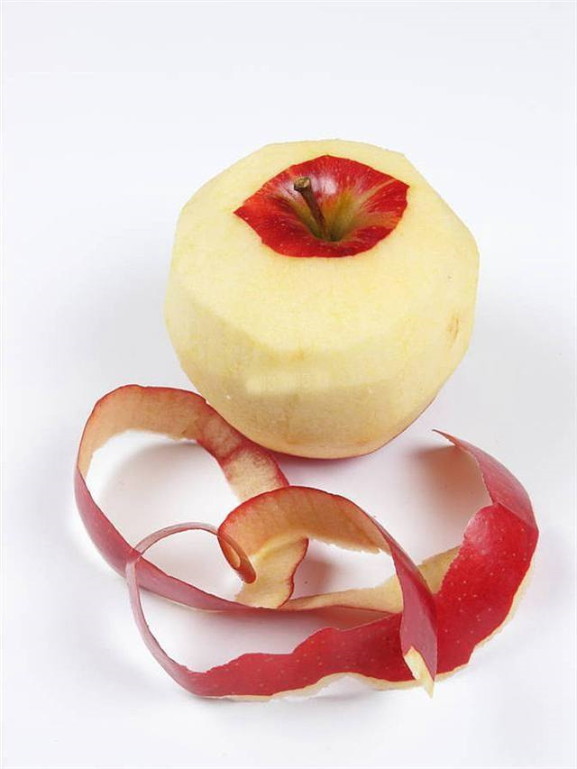
3. 饺子皮
……皮
香蕉皮
牛皮
苹果皮
羊皮
皮肤

Slide 57
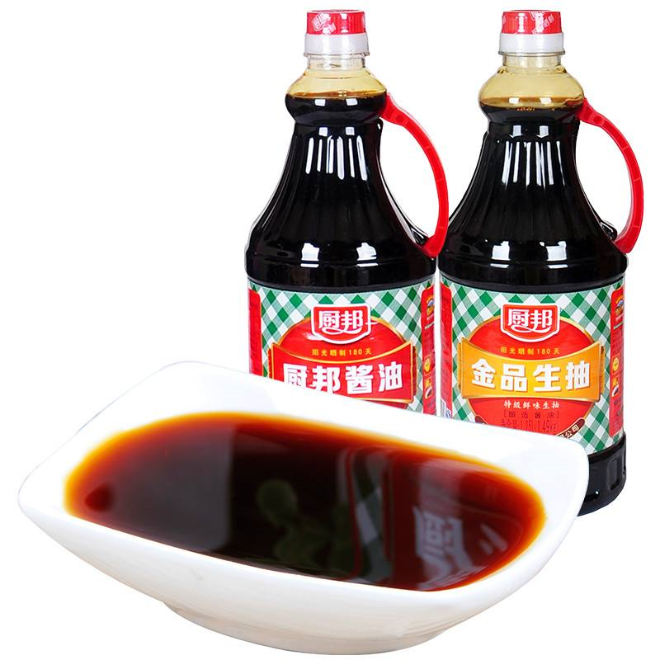
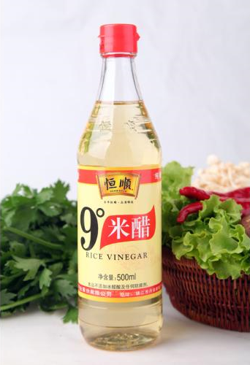
4. 瓶
两瓶酱油
一瓶醋

Slide 58
5. 怎么办 教
谁1+教+谁2（+V）
A:我不会包饺子，怎么办？
B:没关系，我会，我来教你。
A:怎么办？我不会游泳。
B:别担心，我可以教游泳。

Slide 59
6. 饮食
饮食
喝
吃
一天吃三顿饭，是中国人的饮食习惯。
我还没习惯中国的饮食。
你们可以通过中国人的饮食文化来了解中国文化。

Slide 60
语言点1:V+得/不+到/好/惯/完/下去……
可以/可能+V+惯/好/完……
A： 你吃得惯中国菜吗？
B1：我现在吃得惯中国菜了。
B2：我还吃不惯中国菜。
A：今天的作业很多，你写得完吗？
B：已经十二点了，我写不完了。

Slide 61
语言点1:V+得/不+到/好/惯/完/下去……
这个汉字我总是写不好。
你的声音太小了，我听不清楚。
我太饿了，可以吃得下一头牛。
这封邮件为什么总是发不出去呢？

Slide 62
语言点1:V+得/不+了（……）
可以/可能+V……
我太饱了，吃不了了。
我拿不了这么多的东西。
真的吗？你能喝得了那么多瓶酒？
她的腿受伤了，走得了路吗？

Slide 63
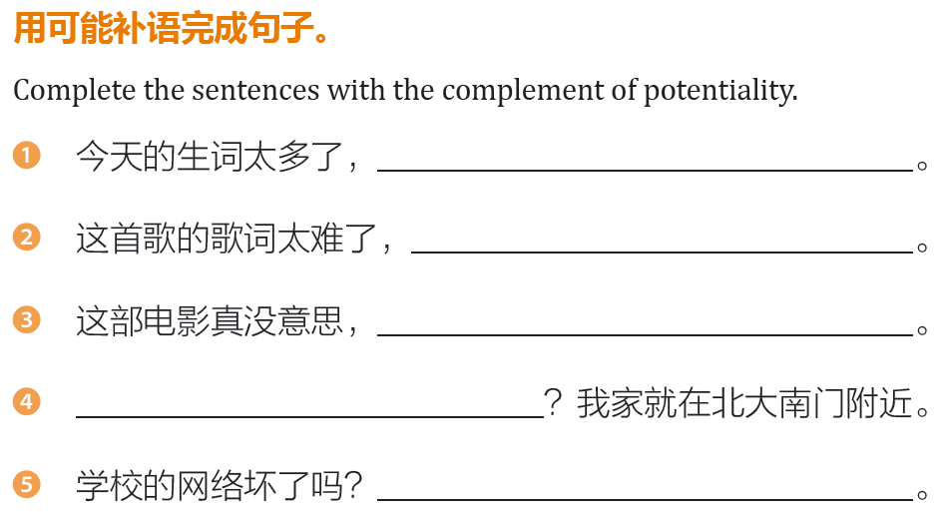
练习：P416
我背不完
很多我都记不住
我们都看不下去了
你找得到吗
我的手机上不了网

Slide 64
语言点2:差不多₂；和……差不多₂+(A)
她的个子和你的个子差不多。
我的成绩和你差不多。
我们的饮食习惯和中国人差不多相同。
厦门的冬天和北京的春天差不多冷。

Slide 65
语言点2:差不多₂；和……差不多₂+(A)
周末的作业我差不多都写完了。
这些生词我差不多都学会了。
宿舍他们差不多打扫干净了。

Slide 66
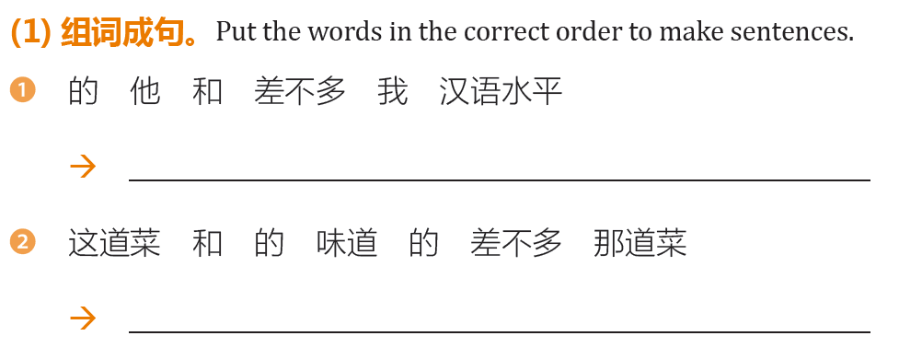
练习：P417
他的汉语水平和我差不多。
这道菜的味道和那道菜的差不多。

Slide 67
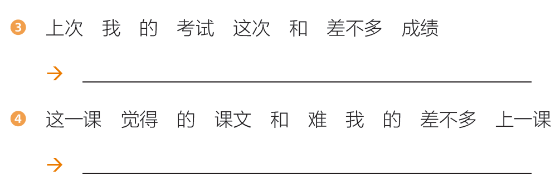
练习：P417
这次我的考试成绩和上次差不多。
我觉得这一课的课文和上一课的差不多难。

Slide 68
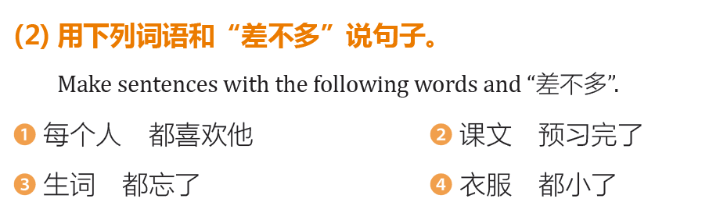
练习：P417

Slide 69
语言点3:正好+V
我去图书馆的时候，他正好也去。
在我不知道怎么办的时候，老师正好来了。
我去王老师办公室的路上正好遇到她。

Slide 70
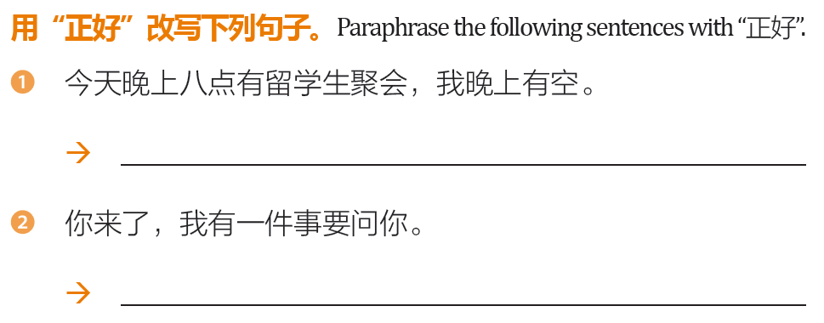
练习：P417
今天晚上八点有留学生聚会，我晚上正好有空。
你来啦，我正好有一件事要问你。

Slide 71
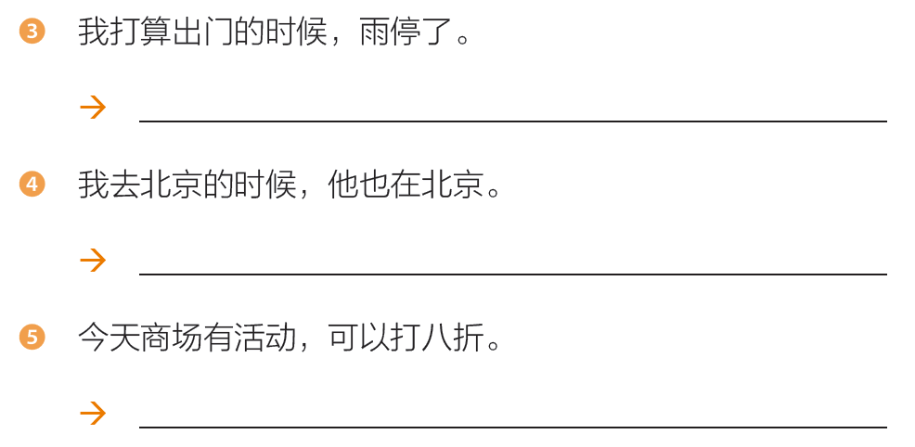
练习：P417
我打算出门的时候，正好雨停了。
我去北京的时候，他正好也在北京。
今天商场有活动，正好打八折。

Slide 72
语言点4:花+时间/钱
我每天花一个小时的时间写作业。
我每天花三个小时复习功课。
买这个电脑我花了八千多块钱。

Slide 73
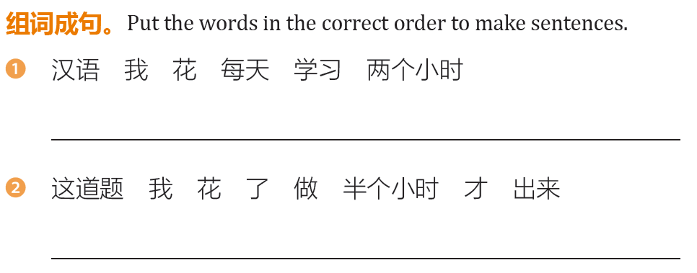
练习：P418
我每天花两个小时学习汉语。
这道题我花了半个小时才做出来。

Slide 74
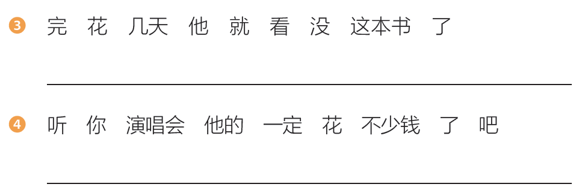
练习：P418
他没花几天就看完这本书了。
你听他的演唱会一定花了不少钱吧。

Slide 75
语言点5:顺便+V+(O)
我去北京出差，顺便看看我的朋友。
我一会儿去超市，顺便帮你买瓶果汁吧。
你要去食堂吗？顺便……。
你回宿舍，顺便……。

Slide 76
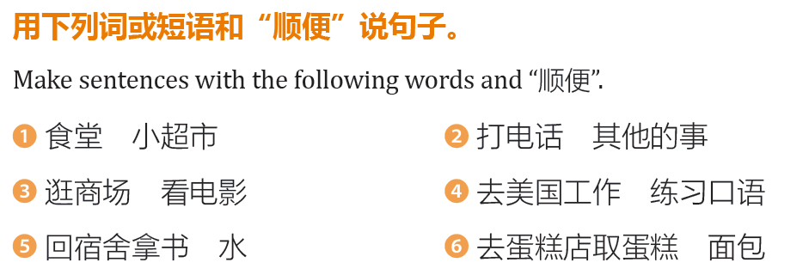
练习：P419

Slide 77
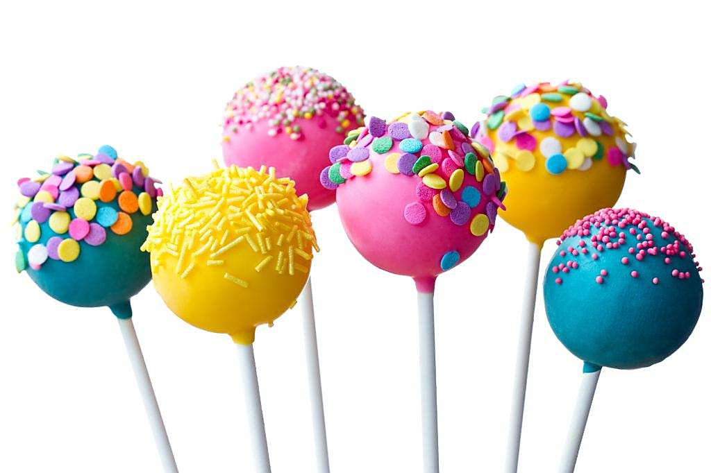
语言点6:以为
S想的和事实不一样
我以为你病了，原来你在房间里睡懒觉啊。
我以为这衣服很便宜，没想到这么贵！
A:你不吃棒棒糖吗？
B:你以为我还是小孩子呀。

Slide 78
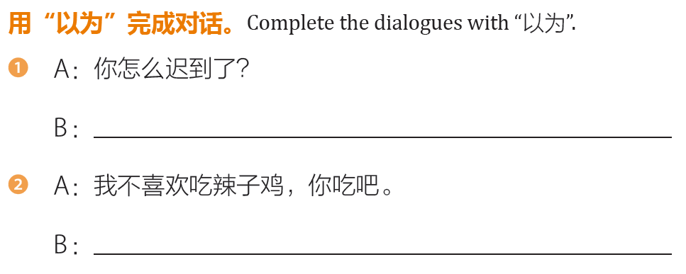
练习：P419
我以为八点半上课，所以迟到了。
啊？我以为你喜欢吃辣的呢。

Slide 79
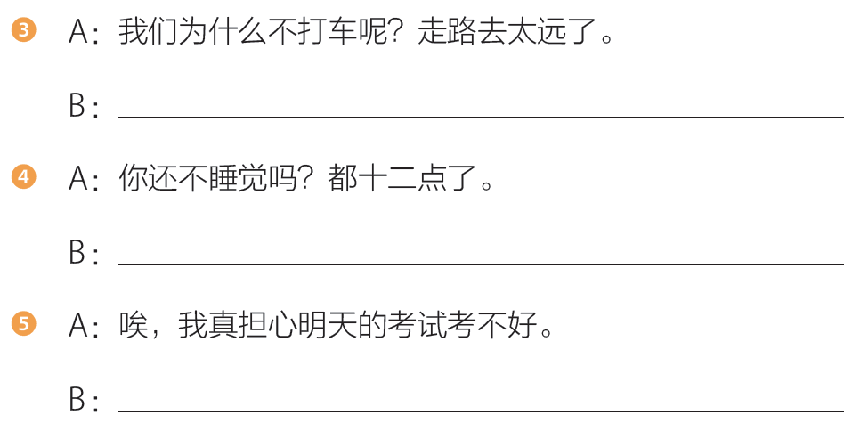
练习：P419
我以为很近呢，没想到这么远啊。
十二点了吗？我以为才十点多呢。
我以为你都准备好了。

Slide 80
语言点7:V+了/完……就……
我吃了饭就过去找你。
我背完生词就睡觉。
等我一下，我收拾完行李就出发。

Slide 81
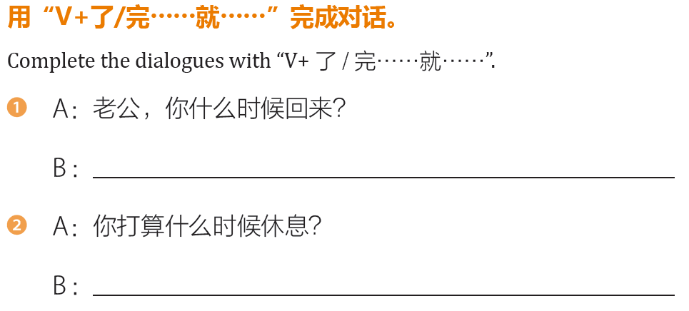
练习：P420
我下了班就回家。
我看完书就休息。

Slide 82
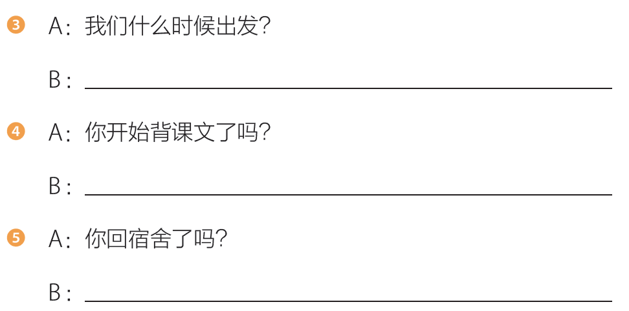
练习：P420
等所有的人都到了，我们就出发。
还没，我吃了饭就背。
还没有，我买完水果就回去。

Slide 83
第四部分
课文

Slide 84

课文热身：P413
1 3 5 2 6 4

Slide 85
04
课文二
（周小明给马克打电话。）
周小明：马克，你在哪儿呢？
马 克：我和艾米丽在超市买速冻饺子呢。
周小明：速冻饺子？你们又想吃饺子啦？
饺子还是自己包的好吃。
马 克：可是我们不会包饺子，包不好怎么办？
周小明：别担心，我会啊！我来教你们，怎么样？

Slide 86
04
课文二
马 克：那太好了！
周小明：饺子有好多种馅，你们想吃什么馅的？
马 克：你一般吃什么馅的？
周小明：我一般吃三鲜馅的，你们吃得惯吗？
马 克：三鲜馅？
周小明：嗯，一般就是肉、菜和鸡蛋做成的馅。
马 克：哦，应该吃得惯吧，
我们现在的饮食习惯和中国人差不多了。

Slide 87
04
课文二
周小明：好，我家里正好有菜、肉和鸡蛋，
我来准备饺子馅，一会儿带过去。
马 克：好啊，那你什么时候过来？
周小明：准备饺子馅得花半个小时吧，
我大概一个小时以后到。
马 克：那我们需要准备点儿什么？
周小明：你们先买饺子皮吧。对了，你们那儿
有酱油和醋吗？没有的话就顺便买一下吧。

Slide 88
04
课文二
（周小明给马克打电话。）
周小明：马克，……？
马 克：我和艾米丽……。
周小明：速冻饺子？你们……？饺子……。
马 克：可是……，……？
周小明：别担心，……！我来……，怎么样？

Slide 89
04
课文二
马 克：……！
周小明：饺子……，你们想……？
马 克：你一般……？
周小明：我……，你们……？
马 克：三鲜馅？
周小明：嗯，一般就是……。
马 克：哦，应该……，我们……。

Slide 90
04
课文二
周小明：好，我家里……，
我来……，……。
马 克：好啊，那你……？
周小明：准备饺子馅……，我……。
马 克：那我们……？
周小明：你们……。对了，你们……？
没有的话……。

Slide 91
04
课文二
马克和艾米丽在超市买速冻饺子，因为他们不会包饺子，周小明说可以_____他们。饺子有很多种_____，周小明一般吃_____的，是肉、菜和_____做成的馅。
马克现在的_____习惯和中国人_____了，他觉得自己应该吃得惯这种馅的饺子，周小明家里_____有这些食材，他准备饺子馅得_____半个小时。
周小明让马克他们先买_____，如果有_____和_____也就_____买一下。
教
馅
三鲜馅
鸡蛋
饮食
差不多
正好
花
饺子皮
酱油
醋
顺便

Slide 92

04
听力练习：P422
√
√
√
√

Slide 93

04
听力练习：P422
√
√
√

Slide 94

04
听力练习：P422
√
√
√

Slide 95
04
阅读练习：P423
农历八月十五是中秋节，这一天的月亮是一年里最大、最圆、最亮的，所以中秋节时一定要和家人一起赏月。除了赏月以外，中秋节这天还要吃月饼。月饼是一种有馅的面食，圆圆的，像月亮一样，味道也好极了！不管是南方人还是北方人，都喜欢吃月饼。你想尝尝吗？中秋节快到了，到时候，你也尝尝月饼的味道吧。

Slide 96

04
阅读练习：P423
√
√
√

Slide 97


04
阅读练习：P330
yuè liànɡ
月亮 N.
yuán
圆 adj.
liànɡ
亮 adj.
shǎnɡ
赏月 V//N

Slide 98
04
阅读练习：P330
不管是A还是B，（S）都……
不管是面条还是饺子，我都很喜欢。
不管是物理还是化学，都很难。

Slide 99
04
阅读练习：P423
还没下课，小张的肚子就饿了。他打算下课后去学校附近的商场里吃点儿好吃的。
商场五楼有个美食城，里边有各地的美食，比如山西的面条儿啦、四川的火锅啦、北京的烤鸭啦……其中，最受大家欢迎的是新疆的羊肉串，太香了！排队的人真多，小张花了半个钟头的时间才买到。不过，虽然排了很长时间的队，但是小张觉得很值得，因为羊肉串真是太好吃了！

Slide 100
04
阅读练习：P377
√
√
√

Slide 101
04
阅读练习：P330
其中 pron.
在这些N中间
我们有很多门课，其中，我最喜欢汉语。
中国有很多电影明星，其中，成龙最有名。

Slide 102
“
THE END
下课了
”

